Slide 1
ХАРАКТЕР
Характер
-а, м. 1. Совокупность психических, духовных свойств человека, обнаруживающихся в его поведении. Сильный, волевой, твёрдый, смирный х. Выдержать х. (сохранить твёрдость, не уступить в чём-н.). В характере чьем-н. (свойственно кому-н.). Человек с характером (с твёрдым характером). Человек без характера (слабовольный). Сильные характеры (также перен.: люди с сильным характером

Slide 2
ХАРАКТЕР

Slide 3
СУДЬБА
Судьба
-ы, мн. судьбы, судеб и (устар.) судеб, судьбам, ж. 1. Стечение обстоятельств, не зависящих от воли человека, ход жизненных событий. С. столкнула старых друзей. Избранник судьбы (счастливец; книжн.). Удары, превратности судьбы. 2. Доля, участь. Счастливая с. Узнать о судьбе родных,.3. История существования кого-чего-н. У этой рукописи интересная с. 4. Будущее, то, что случится, произойдёт (книжн.). Судьбы человечества.

Slide 4
СУДЬБА

Slide 5
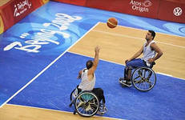
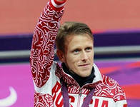
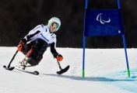
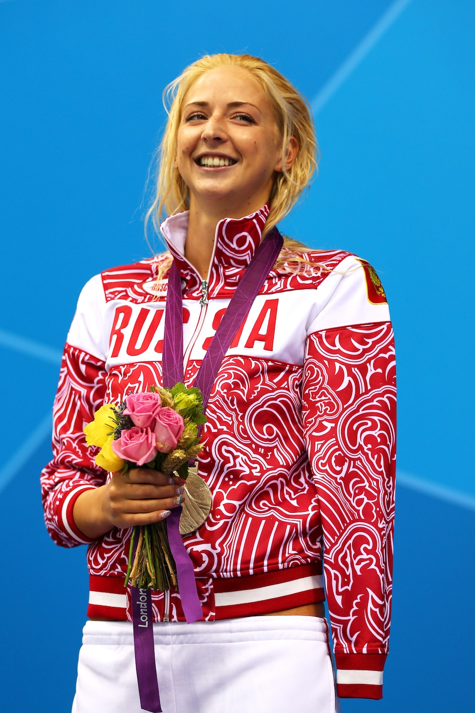
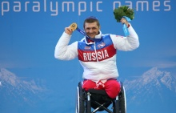
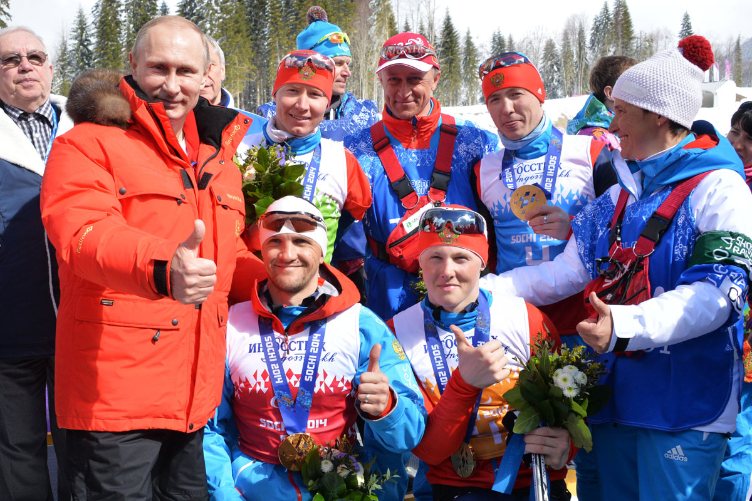
Сила воли сильнее боли

Slide 6
Жилин и Костылин – два разных характера, две разные судьбы.
(По рассказу Л.Н.Толстого «Кавказский пленник») 5 класс

Slide 7
Жилин и Костылин
Как влияют жизненные принципы, индивидуальные черты характера человека на принятие решения в ситуации выбора?

Slide 8
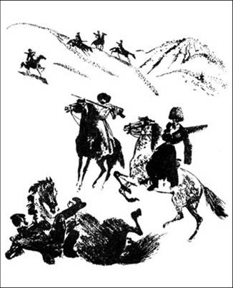
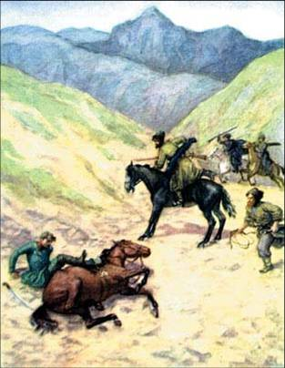
Как герои оказались в плену?

Slide 9
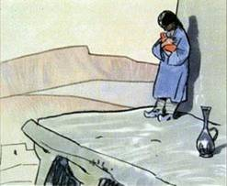
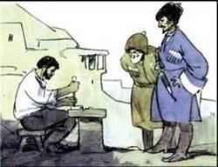
Чем герои занимались в плену?

Slide 10

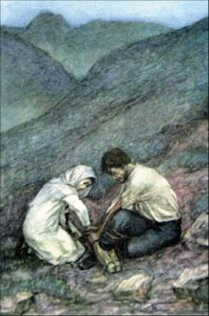
Как герои готовились к побегу?

Slide 11
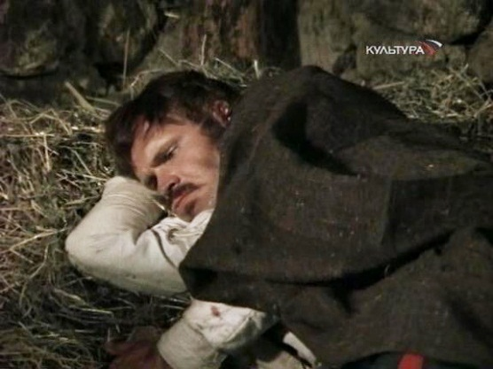
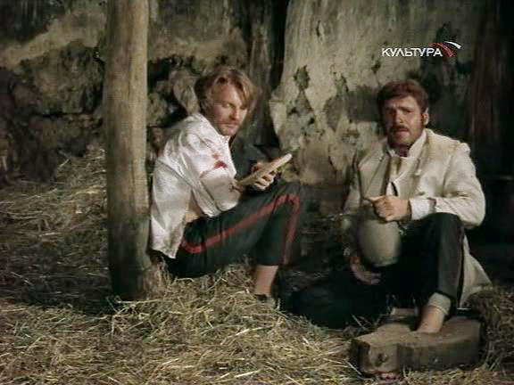
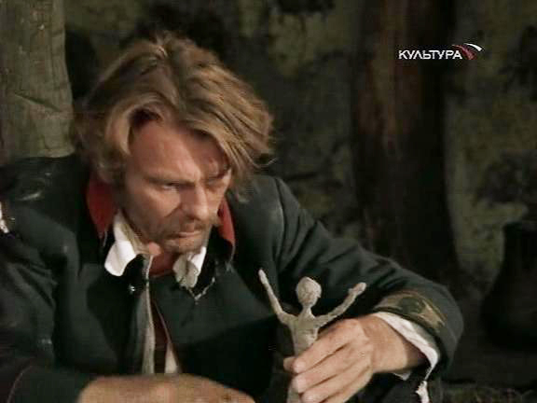
Почему первая попытка побега не удалась?

Slide 12
Домашнее задание
Ещё раз внимательно перечитать произведение и составить рассказ о Дине. Можно нарисовать портрет Дины, какой вы её себе представляете.

Slide 13
Синквейн
ВЫБОР
2 прилагательных
3 глагола
Пословица
Резюме можно начать словами: Чтобы совершить правильный выбор, нужно…..

Slide 14
Пословицы к уроку
1.Доброму везде добро.
2.С книгой жить – век не тужить.
3.Воля и труд дивные всходы дают.
4.Где хотенье, там и уменье.
5.Добро помни, а зло забывай
6.Добро не горит, не тонет.
7.Кто идёт вперёд, того страх не берёт.
8.Кто мечтает о победе, тот не думает о страхе.
9.Доброе дело два века живет.
10.Доброе дело питает разум и тело.
11.Дружба дороже денег.
12.Кто хочет, тот и может.
13.Кто других прощает, тот мудрость знает.
14.Добро делать спешить надобно.
15. Доброта не горит, не тонет, а зло от себя самого стонет.

Slide 15
Будьте сильными и никогда не сдавайтесь!
Кто идёт вперёд, того страх не берёт.

